Slide 1
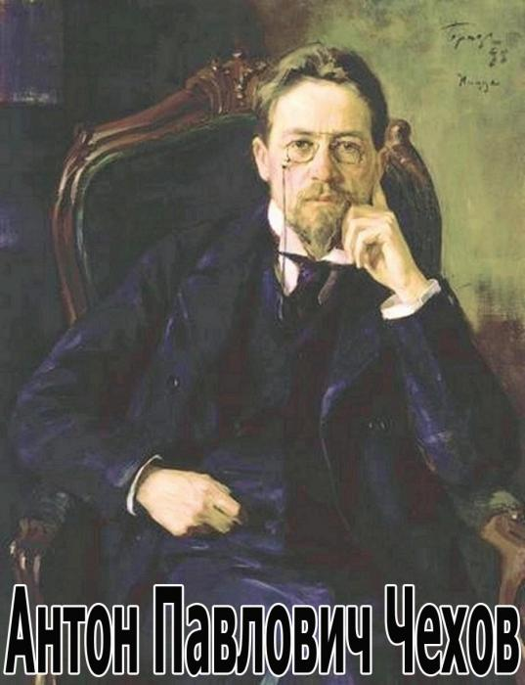

Slide 2
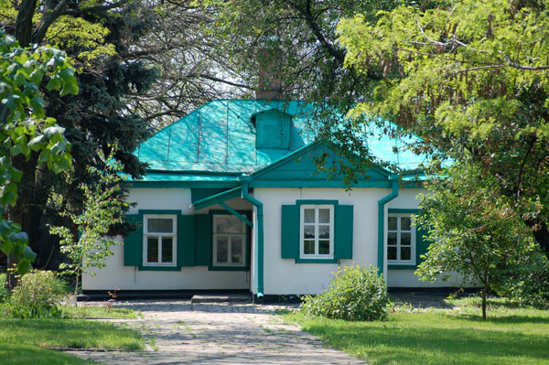
Родился 17 января 1860 г. в Таганроге в купеческой семье, со строгими правилами воспитания. С детских лет Чехов помогал отцу в лавке.

Slide 3
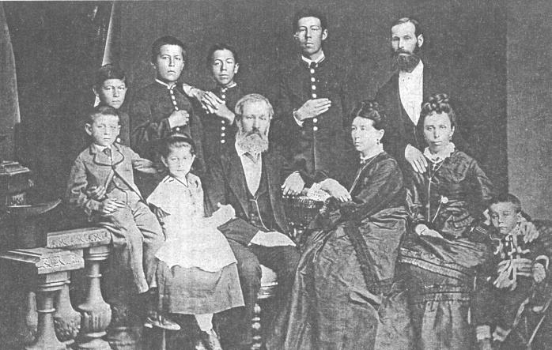
В 1868 поступил в гимназию. Когда вся семья Чеховых переехала в Москву, будущий писатель остался в Таганроге и зарабатывал на жизнь репетиторством, чтобы окончить учение.

Slide 4
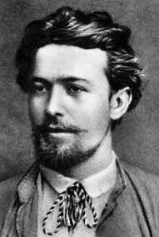
Еще будучи гимназистом, он писал юморески, участвуя в гимназическом журнале. В студенческие годы, сотрудничал в журналах "Стрекоза", "Будильник", "Зритель" и др., подписываясь разными псевдонимами, но чаще всего Антоша Чехонте.

Slide 5
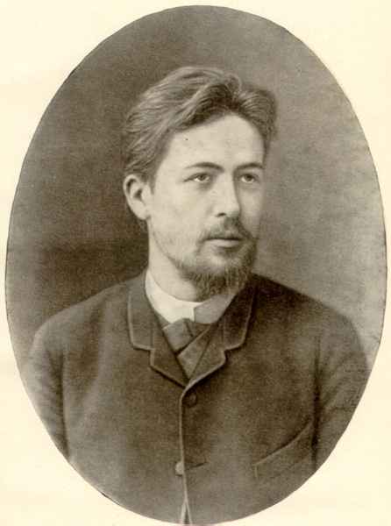
Окончив гимназию в 1879, уехал в Москву и поступил на медицинский факультет Московского университета, где слушал лекции знаменитых профессоров — Н. Склифосовского, Г. Захарьина и др.

Slide 6
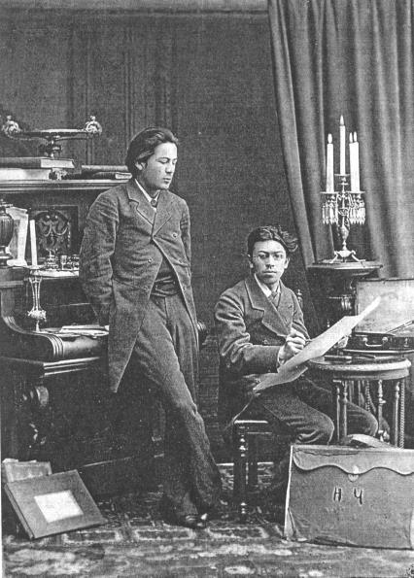
Став земским врачом, Чехов серьезно занимался медицинской практикой. В 80-х гг. сотрудничал в газете А.С. Суворина "Новое время". Книги Чехова имели успех, а сборник "В сумерки" (1887) был отмечен Академией наук половиной Пушкинской премии.

Slide 7
В 1884 вышла первая книга рассказов Чехова — "Сказки Мельпомены", затем следуют "Пестрые рассказы" (1886), "В сумерках" (1887), "Хмурые люди" (1890).

Slide 8
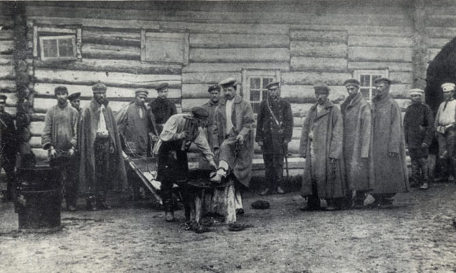
В эти годы писатель испытывает сильное влияние Л. Толстого. Неудовлетворен -ность своим творчеством, подвигает его уехать на остров Сахалин, остров царской каторги и ссылки.

Slide 9
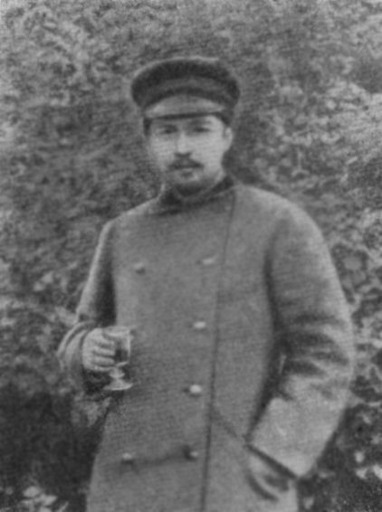
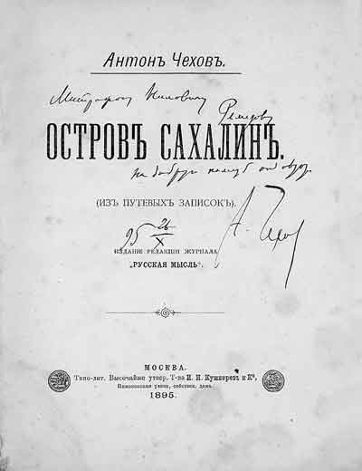
Сахалин —оставил глубокий след в его творческом сознании. После возвращения Чехов написал книгу "Остров Сахалин" (1893 — 94); отразились сахалинские впечатления и в рассказах "В ссылке" (1892), "Палата № б".

Slide 10
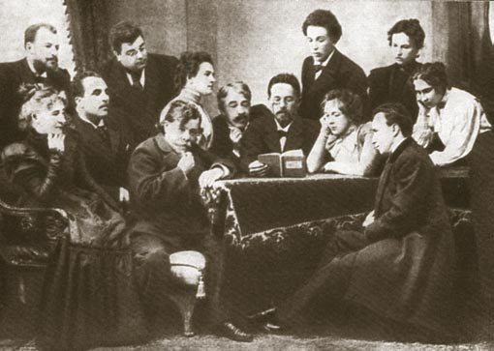
В конце 1880 он много работал для театра: пьесы "Иванов", "Леший", "Свадьба", водевили "Медведь", "Юбилей" и др.
А. П. Чехов с артистами Московского Художественного театра.

Slide 11
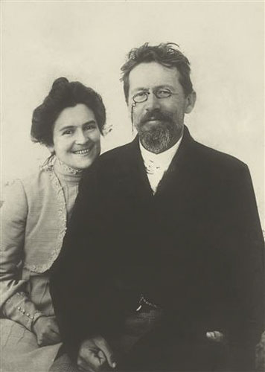
Еще на первых репетициях в этом театре Чехов встретился с актрисой О. Книппер , ставшей в 1901 его женой.

Slide 12
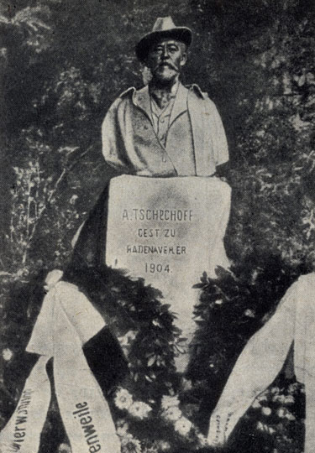
В 1904 в связи с резким ухудшением здоровья Чехов поехал для лечения в Германию, на курорт Баденвейлер. Здесь 2 июня он скончался.
Памятник Чехову в Баденвейлере. К сожалению, он был уничтожен немцами во время Первой Мировой Войны:

Slide 13
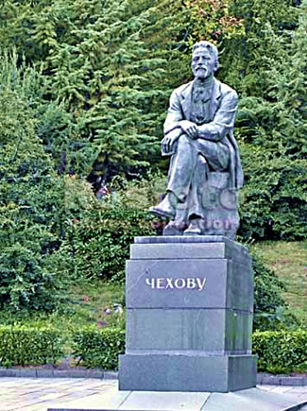
Памятник Чехову в Ялте

Slide 14
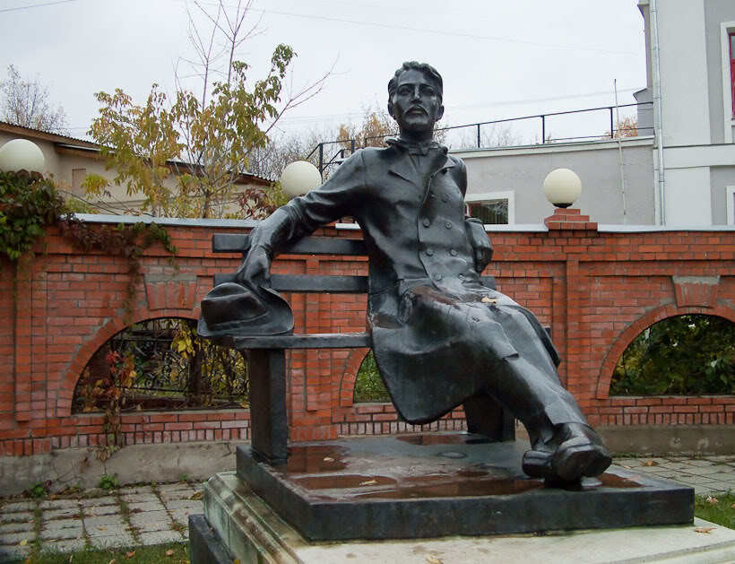
В Серпухове памятник Чехову,

Slide 15
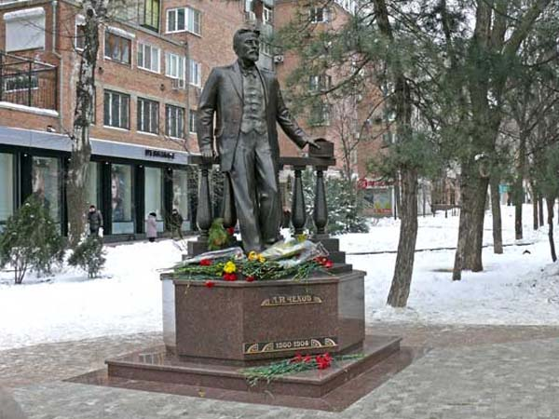
Памятник Чехову в Ростове-на-Дону

